Slide 1
Сервис оценки и прогноза развития региона на основе автоматизированного сбора и анализа цифровых данных

Slide 2
Цели исследования и результаты
Цели исследования
1.Выполнить анализ цифровизации регионов, через расчет основных коэффициентов, отражающих внедрение технологий в регионах РФ.
2. Охарактеризовать уровень цифровизации регионов, через составление рейтинговой модели цифровизации
Задачи исследования
Сформировать структуру модели анализа данных
Охарактеризовать алгоритм получение данных и используемые функции
3.Создать базу данных и выполнить анализ
4. Проанализировать коэффициенты по созданной методике
5.Визуализировать полученные результаты

Slide 3
Сбор данных
1.Необходимо подключение к статистическим открытым сервисам, содержащих всю доступную информацию
По своей функциональной структуре модель анализа данных исследования состоит из двух составляющих
Программы запроса и получения данных с помощью программного продукта Microsoft Excel
Прогнозной аналитической модели, оценивающей регионы и перспективы их развития по полученным данным.

Slide 4
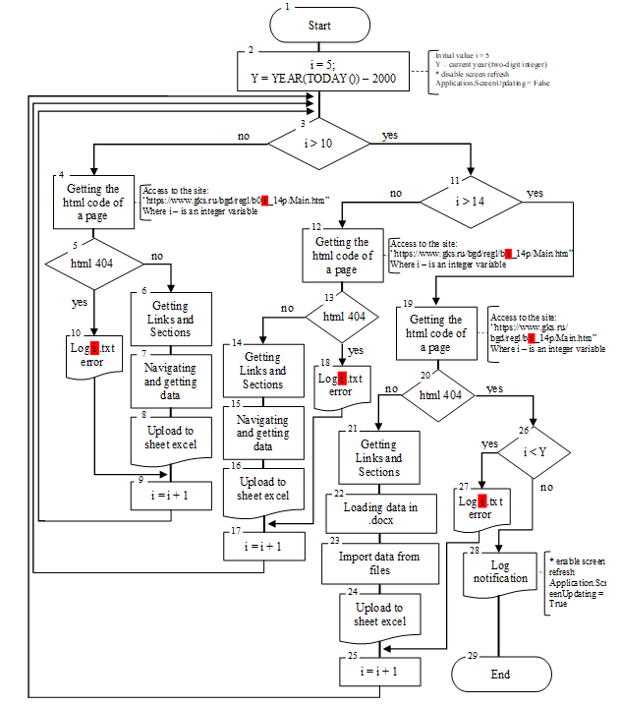
Алгоритм получения данных
Отключив обновления экрана в начале выполнения программы, можно добиться значительного ускорения выполнения основной задачи программы.
Выполняемую программу получения данных с сайта возможно сохранить в виде надстройки, но этапы выгрузки данных на лист предполагают их автоматическую организацию
Параллельно с выгрузкой данных, создается карта сайта: каждый статистический показатель со своей ссылкой отображен для каждого года.

Slide 5
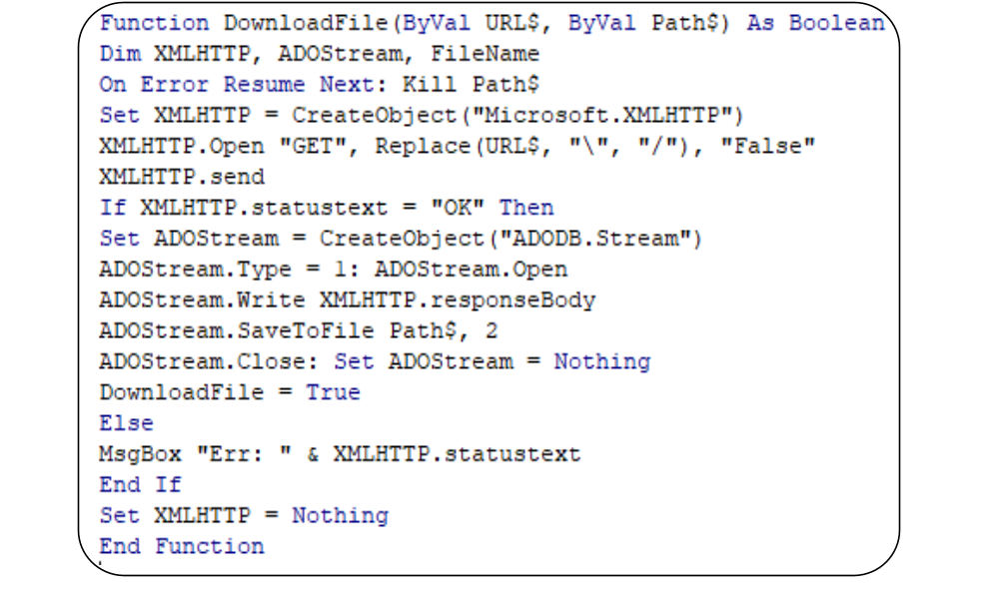
Функция скачивания
На этом этапе решается главный вопрос для данного ресурса – определение расширения. Чтобы импортировать данные таблицы используем код, вызывающий процедуру открытия документа. Данная процедура требует обработки и составления цикла, подразумевающий различные массивы и размеры таблицы исходной таблицы и последующей ее вставки на лист excel.

Slide 6
Создание базы данных и анализ
Первый этап
После получения исходных данных происходит добавление таблицы в модель данных Power Pivot. Где для автоматизации и ускорения процесса средствами VBA, методом “Workbooks("Book1").Connections.Add2” с последующим автоматическим указанием названия таблицы и книги осуществляется их выгрузка в модель. Обратный же процесс удаления “ActiveWorkbook.Connections("WorksheetConnection_Book1!Table1").Delete” осуществляется для очистки ненужных данных из модели данных в Power Pivot или их обновления в случае перезаписи
Второй этап
Создав и организовав данные в модели данных power pivot, перейдем же ко второму этапу анализа данных – к их непосредственному изучению, исследованию, систематизации и анализу. Для расчета и оценки уровня развития были отобраны 28 показателей в динамике и по всем регионам страны.

Slide 7

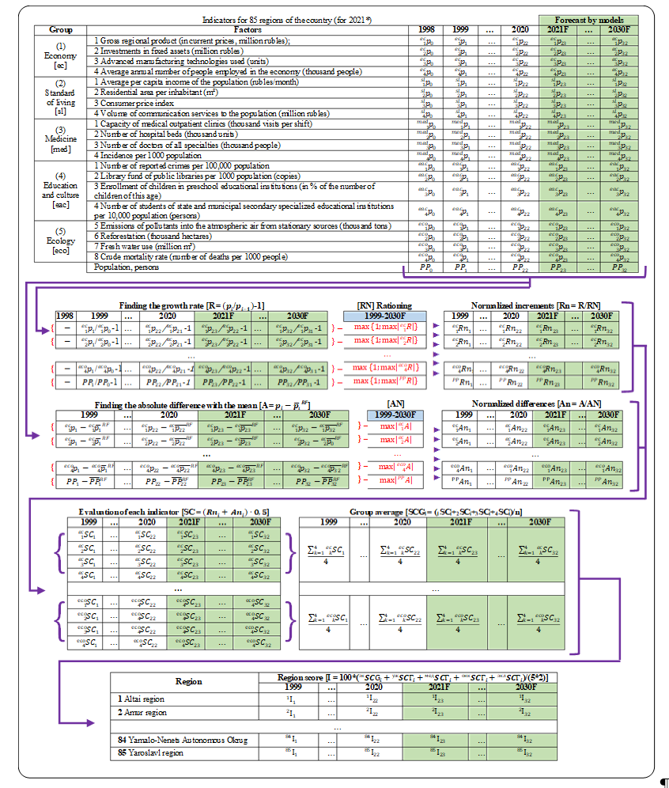
Расчет и анализ показателей по методике.
Развитие всех сфер жизни государства безусловно является индикатором его прогресса. Анализ цифровизации, произведенный по методике неким образом отличается от обычного поскольку имеет дело с анализом структуры населения и компаний, которые в свою очередь несут информацию о продвижении и использовании цифровых средств, внедрении их в финансово-организационную деятельность

Slide 8
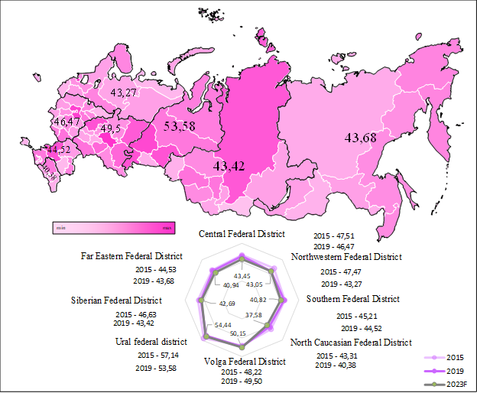
Цифровизация регионов, основанная на анализе данных
Важным из этого исследования следует, что не смотря на существующий цифровой разрыв между регионами, в прогнозном периоде наблюдается сокращение разрыва. Уральский федеральный округ считается лидером по уровню цифровизации, однако и в ряде других округов выделяются регионы, обладающие высокими показателями. При этом анализ позволил выделить рейтинговую шкалу по каждому региону, благодаря которой так же доступно углубленное изучение драйверов данной динамики (анализ факторов, влияющих на совокупный результат).

Slide 9
Результат визуализации данных
1
Результаты аналитического, статистического и математического анализа непрерывного процесса цифровизации как на микро, так и на макроуровнях, позволяют решить задачу эффективного анализа и сравнения развития регионов. Для этих целей целесообразно использовать современные методы визуализации данных. Официальные сервисы статистики предлагают свои BI-системы, позволяющие в интерактивном режиме просматривать динамику различных показателей. Их существенным недостатком можно считать невозможность проведения полноценного сравнительного анализа развития регионов и ограниченный набор данных.
2
Панель данных представляет собой лаконичный и последовательный набор графиков и диаграмм (на усмотрение аналитика), отражающих результаты исследования и так же поддерживающие пользовательские настройки (возможность выбора периода наблюдения, прогноза, показателей) . Все это обеспечивается средствами ActiveX, срезами данных по модели данных и сводными таблицами.
3
Построенная система визуализации в ходе анализа приобрела 3 основных блока: анализ экономической ситуации и оценка бренда региона (доступен пользовательский выбор субъекта и интервала времени), блок оценки цифровизации и третий блок – структура ВРП, которая косвенно отражает направленность промышленности субъекта сраны, а значит главенствующие отрасли.

Slide 10
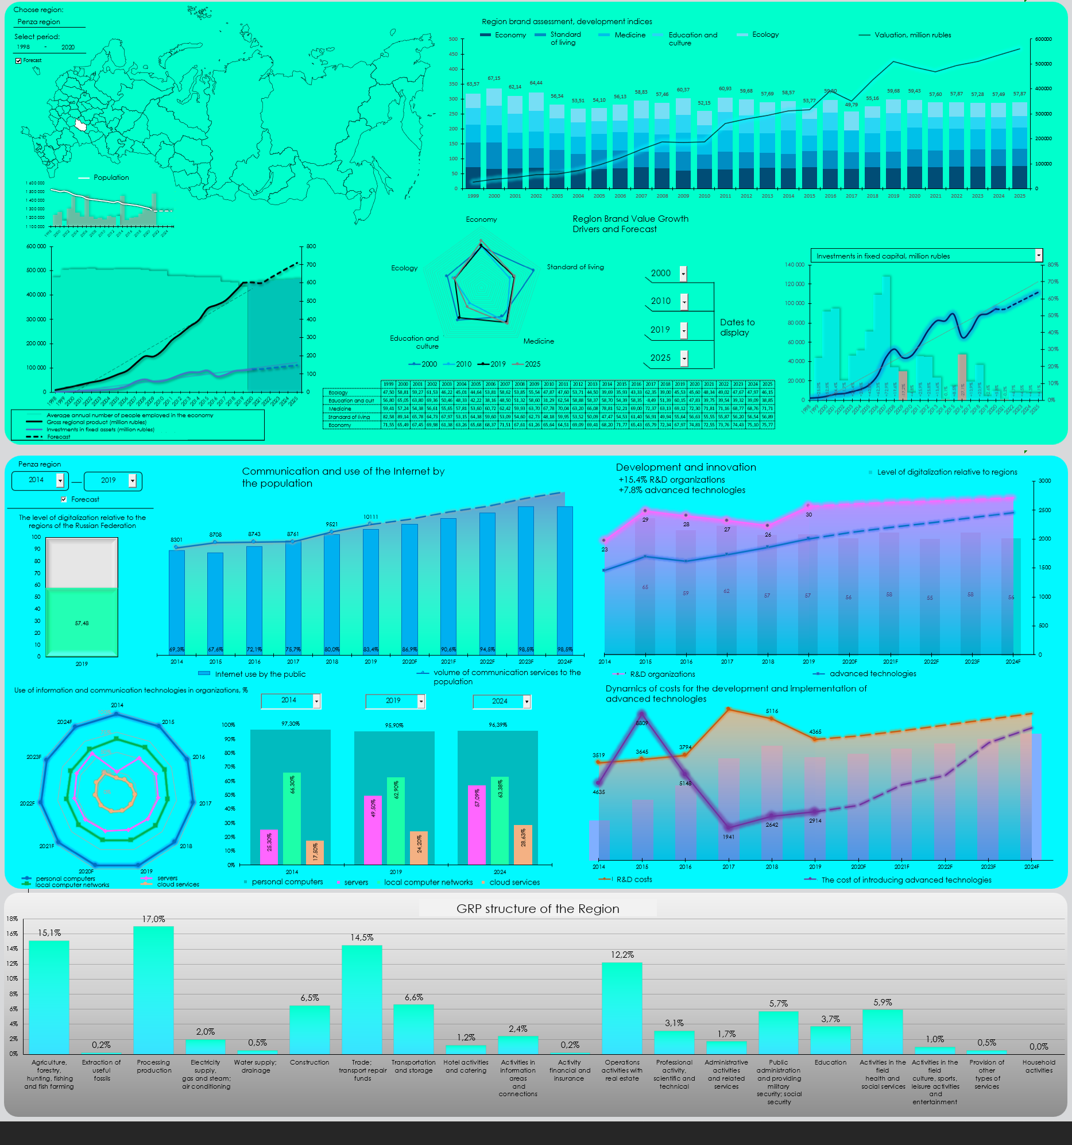
Составной дашборд оценки и прогноза развития регионов
Сочетание различных элементов визуализации позволяет пользователю в широкой мере ознакомиться с результатами анализа. Интерактивные диаграммы с выбором показателей и периода сравнения позволяют за пару кликов определить тенденцию того или иного фактора. Таким образом, все звенья цепи по сбору, обработке и анализу, а так же визуализации данных выполняются в рамках разработанного алгоритма и системы визуализации данных. Особо важная деталь – применимость данного разработанного инструмента и алгоритма поскольку программа, в которой разработана данная модель (MS Excel) имеет широкое распространение по всему миру, а значит анализ больших данных может быть доступен большому числу аналитиков, исследователей и простым пользователям. Полученные результаты анализа могут быть использованы для планирования и разработки стратегий развития регионов, оценки сдерживающих и, напротив, развивающих факторов – драйверов цифровизации. Например для министерства цифрового развития, обеспечивающие разработки специальных мер и актов, сокращающих цифровой разрыв

Slide 11
Выводы о проделанной работе
1
Главным выводом из полученных результатов анализа является неоднородность развития регионов. Что так же подтверждается многочисленными исследованиями, в частности рассчитанными индексами «Цифровая Россия». Регионы, попавшие в лидеры данной рейтинговой шкалы (Республика Татарстан, Москва, Московская область, Санкт-Петербург), имеют большое количество организаций, которые производят и выделяют средства на исследования и разработки, обладают преобладающей долью населения, активно пользующимися интернетом, кроме того, использование информационных и коммуникационных технологий в организациях данных регионах используют передовые вычислительные средства. Республика Татарстан особо выделяется объемом инновационных товаров, работ, услуг, чей процент от всего ВРП региона составляет около 20%, что является абсолютным рекордом по стране.
2
Построенный рейтинг позволяет оценить неравенство в цифровизации между регионами России и выявить источники диспропорций. Данное исследование показывает, что не все регионы России одинаково готовы к цифровой экономике. Если организации в целом демонстрируют относительно высокий уровень цифровизации и компьютеризации, то доля активных пользователей интернета не везде одинаково высока. Необходимо выявить причины такого отставания и принять меры по выравниванию уровня цифровизации регионов, что позволит расширить их экономический потенциал и включить в экономико-социальную систему страны.
.
3
Можно заключить, что, применяя для анализа широкий объем данных, возможным становится анализ совершенно любых показателей, отражающих динамику того или иного явления. Рассмотренная на примере анализа статистических данных Росстат цифровизации регионов показала эффективность разработанного алгоритма и его применимость для использования большого массива информации.

Slide 12
Спасибо за внимание!

